Slide 1
A n a y a s a
7. Hafta: TEŞKİLAT-I ESASİYE KANUNU 1924

Slide 2
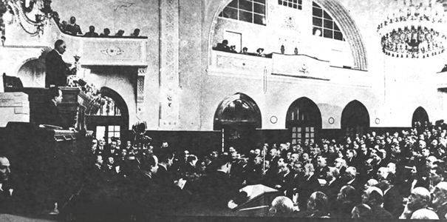
Temel Bilgiler
20 Nisan 1924’te kabul edilen 1924 Anayasası tam 36 yıl yürürlükte kaldı.

Slide 3
Özellikler
- 1924 Anayasası 105 maddeden oluşur.
- Altı bölümü vardır: - Esas Hükümler - Yasama Görevi - Yürütme Görevi - Yargı Erki - Türklerin Kamu Hakları - Çeşitli Hükümler - Anayasanın sonunda «Anayasanın Dayanakları» başlıklı bir bölüm yer alır.

Slide 4
Özellikler
- 1924 Anayasası 1928’de, 1932’de, 1945 ve 1952’de olmak üzere toplamda dört kez değişikliğe uğramıştır.
Bir Kurucu Meclis tarafından hazırlanmamıştır.
Tasarı Kanun-ı Esasi Encümeni tarafından hazırlanmıştır.
- Encümen tasarısını kendiliğinden hazırlayıp Genel Kurula sunmuştur.
- Meclis Genel Kurulu üyeleri, üyeliklerini Mustafa Kemal Paşa’ya borçlu olmalarına rağmen cumhurbaşkanına tanınmak istenen geniş yetkilere karşı direnmiştir.

Slide 5
Öncesi
1924 Anayasasından önce çok önemli bazı anayasal adımlar vardır:
- 30 Ekim 1922’de TBMM tarafından Osmanlı İmparatorluğu’nun batmış olduğu kararlaştırılmıştır.
- 29 Ekim 1923’te, Teşkilatı Esasiye Kanunun 1. maddesinde yapılan değişiklikle Cumhuriyet kabul edilmiştir: Türkiye Devletinin şekl-i hükümeti, Cumhuriyettir. 11 madde, Türkiye Reisicumhuru Devletin reisidir şeklinde düzenlenmiştir.
- 3 Mart 1924’te Hilafet kaldırılmıştır: «Hilafet hal’edilmiştir. Hilafet Hükümet ve Cumhuriyet mana ve mefhumunda esasen mündemiç olduğundan Hilafet makamı mülgadır.»

Slide 6
GENEL ESASLAR
- Türkiye Devleti bir Cumhuriyettir. 103. maddeye göre bu hükmün değiştirilmesi teklif dahi edilemez. (1)
- Milleti ancak TBMM temsil eder ve millet adına egemenliği yalnız o kullanır. 1921’deki halkın mukadderatını bizzat ve bilfiil idare etmesi esası artık yoktur.
- Yasama yetkisini Meclisin bizzat kendisi kullanır (6)
- Yürütme yetkisi TBMM tarafından seçilen cumhurbaşkanı ve onun tayin ettiği icra vekilleri heyeti tarafından kullanılır (7)
- Yargı yetkisi millet adına usul ve kanuna göre bağımsız mahkemeler tarafından kullanılır.
K U V V E T L E R A Y R I L I Ğ I

Slide 7
YASAMA GÖREVİ
- 18 yaşını bitiren her erkek Türk mebus seçme hakkına sahiptir.
- 30 yaşını bitiren her erkek Türk mebus seçilme hakkına sahiptir.
- TBMM seçimi dört yılda bir yapılır (1921’de iki yıldı).
- Her milletvekili yalnız kendini seçen çevrenin değil, bütün milletin vekilidir.
- Kanunları yorumlama yetkisi TBMM’nindir.

Slide 8
YÜRÜTME YETKİSİ
Yasama yetkisini bizzat kullanan TBMM, yürütme yetkisini seçtiği Cumhurbaşkanı ve onun atayacağı İcra Vekilleri heyeti eliyle kullanır.
Her Meclis kendi yasama döneminin cumhurbaşkanını seçer.
Cumhurbaşkanı devletin reisidir.
Başkomutanlık TBMM’nin manevi kişiliğindedir; bunu Cumhurbaşkanı temsil eder.
Cumhurbaşkanı Anayasa ve Bütçe kanunları dışında, uygun görmediği kanunları bir kez daha TBMM’ye gönderebilir. Meclisin yeniden kabul ettiği kanunların ilanı zorunludur.
Cumhurbaşkanı siyasal bakımdan sorumsuzdur, yetkilereni başbakan ve ilgili bakanın katılımıyla kullanabilir.

Slide 9
YÜRÜTME YETKİSİ
Hükümet, oluşumu bakımından Meclise bağlı olmaktan çıkmıştır.
Cumhurbaşkanı Meclis üyeleri arasından bir başvekil seçer. Başvekil de bakanları seçim cumhurbaşkanın onayına sunar.
Hükümet, bir hafta için programını Meclise sunmak ve güvenoyu almak zorundarı.
İcra Vekilleri Heyeti topluca ve tek tek sorumludur.
TBMM artık bakanlara veçhe tayin etme yetkisinde değildir.

Slide 10
YARGI YETKİSİ
-Mahkemeler yasayla kurulur (yasallık ilkesi)
- Hakimler yalnızca yasaya bakarak karar verir (bağımsızlık ilkesi)
- Hakimlerin nitelikleri, özlük hakları ve görevden alınma koşulları ancak yasayla belirlenir (bağımsızlık ilkesi)
- Hiçbir güç mahkeme kararlarını değiştiremez, geciktiremez (bağlayıcılık ilkesi)
- Mahkemeler kendi görev ve yetkileri içindeki davalara bakmak zorundadır (görevden kaçamama ilkesi)
Haklı bir neden ya da yasayla belirtilen koşullar dışında yargılamalar halka açıktır (açıklık ilkesi)
- Herkes yargı önünde kendini savunmak için meşru bütün araçları kullanabilir (savunma hakkı ilkesi)

Slide 11
TEMEL HAKLAR
- 1924 Anayasası temel hak ve özgürlüklere fazla önem vermemiştir.
- Genel ve soyut bir özgürlük, eşitlik, zorunlu ilköğretimin devlet okullarında parasız olması dışında toplumsal haklara yer verilmemiştir.

Slide 12
SIKI YÖNETİM
Yalnızca ayaklanma değil, eylemli kalkışma ve savaş tehlikesi durumunda da sıkıyönetim örgörülmüştür.
- Sıkıyönetim, hükümet tarafından bir aylığına ve Meclisin onayıyla ilan edilebilir.

Slide 13
PARLAMENTER SİSTEM
- Siyaseten sorumsuz Devlet Başkanı ile Meclis karşısında siyaseten sorumlu Hükümet
-Yargı ile öteki devlet güçleri arasında kesin bir güçler ayrılığı
1924 Anayasasında tuhaf bir çelişki: Egemenliğin tek kullanıcısı TBMM (madde 4)

Slide 14
DEĞİŞİKLİKLER - 1928
- Devletin dini, din-i İslamdır, hükmü çıkarıldı.
- Cumhurbaşkanı ve milletvekili and’larındaki «vallahi» sözcüğü kaldırıldı
- TBMM’nin görevleri arasından «şeriat hükümlerini uygulama» çıkarıldı

Slide 15
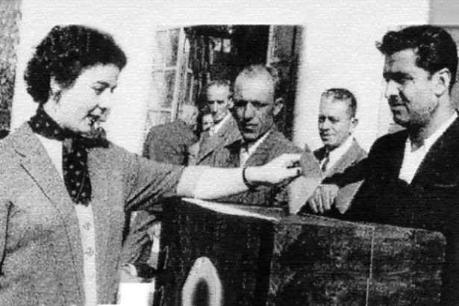
DEĞİŞİKLİKLER - 1934
- Kadınlara milletvekili seçme ve seçilme hakkı tanındı.
Seçmen yaşı 18’den 22’ye çıkarıldı.

Slide 16
DEĞİŞİKLİKLER - 1937
- CHP’nin ilkeleri devletin de ilkeleri oldu.
- Kimsenin dininden, mezhebinden ve tarikatından ötürü kınanamayacağına ilişkin 75. maddeden «tarikat» hükmü atıldı.

Slide 17
DEĞİŞİKLİKLER – 1945-52
- Anayasanın dili Türkçeleştirildi (1945)
-Anayasanın dilinde Osmanlıca ’ya dönüldü (1952)

Slide 18
http://anayasadegisikligi.barobirlik.org.tr/Anayasa_Degisikligi.aspx

